Slide 2
ORGANIZAÇÃO DO material (artigo) até a REVISÃO BIBLIOGRÁFICA
TAREFA PARA SER ENTREGUE NO DIA 27/04

Slide 3
TAREFA: DIA 27/04: Revisão Bibliográfica
Use o modelo a seguir para organizar quais temas/seções vão constar na sua Revisão Bibliográfica. Além da organização dos itens, amplie sua consulte em novos sites de busca, além do Scielo, conforme exposto no PowerPoint.
A apresentação desse material será em aula, no próximo dia 28/04.
2. Revisão Bibliográfica
2.1 ?
2.2 ?
2.3 ?
(o número de itens, depende do tema/abrangência do estudo de cada um)

Slide 4
(Título do Trabalho) – revisão bibliográfica
Grupo(XX):
(Participante 1)
(Participante 2)
(Participante 3)
(Participante 4)
(Participante 5)

Slide 5
2. Revisão Bibliográfica
2.1 ? {definir o título}
E, abordar na seção:
Qual tema vc vai abordar neste item?
Quais são as principais referencias?
O que elas no geral abordam?

Slide 6
2. Revisão Bibliográfica
2.2 ? {definir o título}
E, abordar na seção:
Qual tema vc vai abordar neste item?
Quais são as principais referencias?
O que elas no geral abordam?

Slide 7
2. Revisão Bibliográfica
2.3 ? {definir o título}
E, abordar na seção:
Qual tema vc vai abordar neste item?
Quais são as principais referencias?
O que elas no geral abordam?

Slide 8
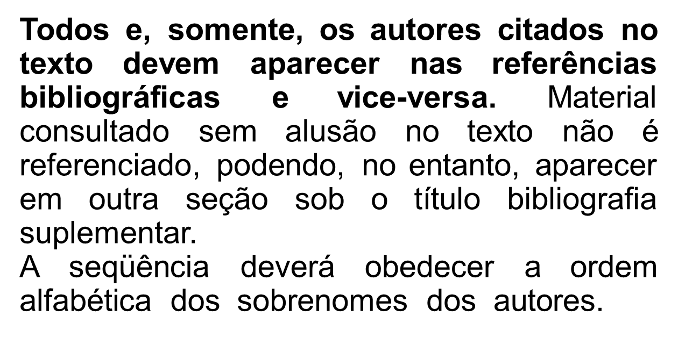
Referencias bibliográficas
O importante ao descrever as referencias bibliográficas:
Para saber como citar corretamente uma bibliografia, consulte: http://www.esalq.usp.br/biblioteca/PDF/normas.pdf

